Slide 1
AULA 18 ROBOTICA STARTER
Prof.Fabio Reis

Slide 2
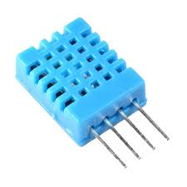
Sensor de humidade de solo
Um Sensor de Umidade do Solo é um módulo detector da resistividade da terra, ou seja, são sensores que medem as variações de umidade da terra. O higrômetro é um sensor para medição da umidade do solo ou do ar. O Sensor de Umidade no Solo deve ser enterrado no solo para medição da umidade da terra.

Slide 3
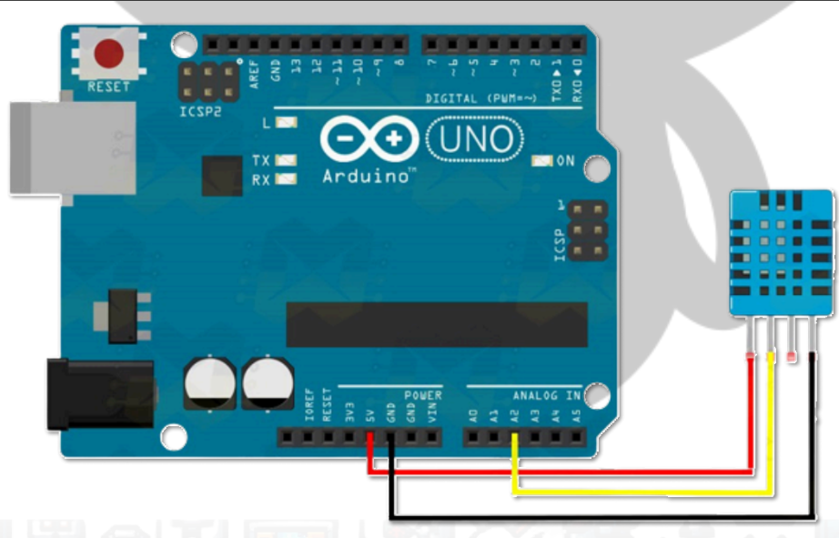
Montagem

Slide 4
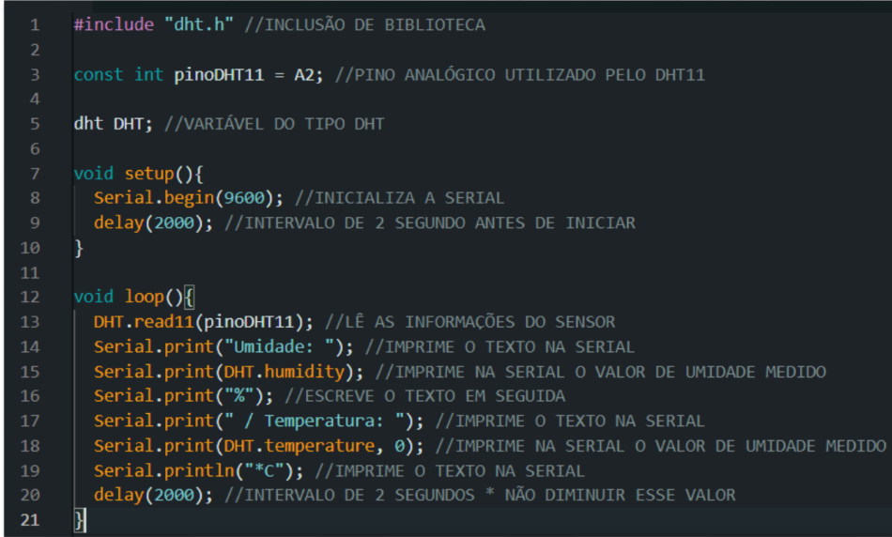
Codigo

Slide 5
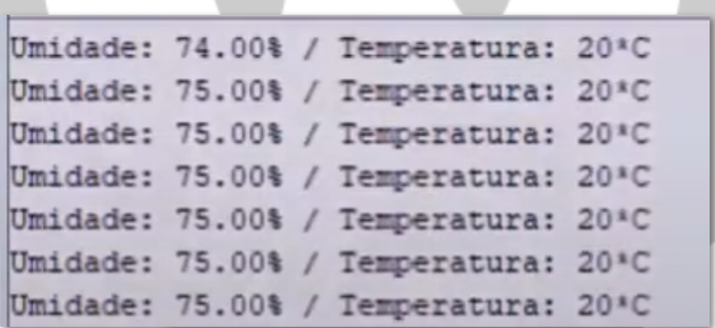
O OUTPUT SERIAL:

Slide 6

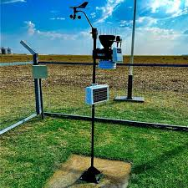

Projetos reais
Controle de irrigação
Estação metereologica
Humidificador inteligente.

